Slide 1

Tecnicatura Universitaria en Programación a Distancia
Trabajo Práctico Integrador
Virtualización y Desarrollo en Linux
Universidad Tecnológica Nacional
Materia: Arquitectura y Sistemas Operativos (AySO)
Profesores: Martín Aristiaran (Titular) / Carlos Odiard (Tutor)
Alumnos / Comisión: Fernando Picco (C10)
Fecha de entrega: 22 de noviembre de 2025.

Slide 2
Tecnicatura Universitaria en Programación a Distancia
Introducción
La virtualización es una herramienta fundamental dentro del área de Arquitectura y Sistemas Operativos, ya que permite crear entornos aislados para pruebas, desarrollo y educación.
El presente trabajo tiene como objetivo aplicar los contenidos teóricos estudiados en la asignatura mediante la implementación práctica de una máquina virtual utilizando VirtualBox como hipervisor tipo 2, la instalación del sistema operativo Ubuntu en su interior y la posterior utilización del entorno para desarrollar un programa sencillo en Python. Además, se integran conceptos de administración de sistemas, instalación de software, manejo de terminal Linux, control de versiones mediante Git y trabajo con repositorios remotos en GitHub.
El propósito del trabajo es demostrar la capacidad de configurar un entorno funcional desde cero y utilizarlo para resolver un problema real mediante programación.

Slide 3

Tecnicatura Universitaria en Programación a Distancia
¿Qué es la virtualización?
Beneficios
Permite reducir gastos de TI al consolidar servidores físicos en máquinas virtuales, aprovechando mejor el hardware.
Asimismo, aumenta la eficiencia y productividad del equipo de TI al simplificar tareas de mantenimiento y despliegue, entre otros.
La virtualización consiste en crear un entorno informático simulado en lugar de uno físico. Esto incluye hardware, sistemas operativos y dispositivos de almacenamiento que normalmente existirían de forma independiente.

Slide 4
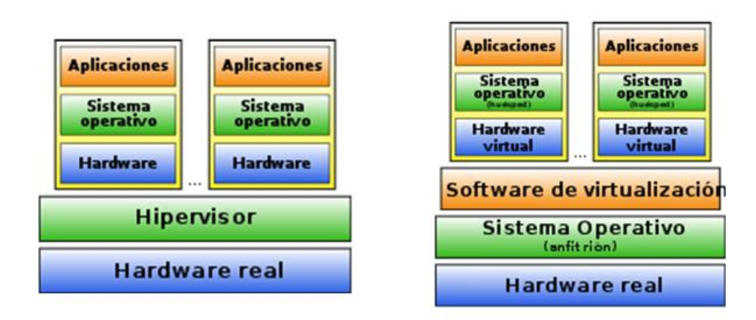
Tecnicatura Universitaria en Programación a Distancia
¿Tipos de Hipervisor?
Tipo 1: Nativo o Bare-metal
Tipo 2: Alojado
Ejemplos: VMware ESXi, Microsoft Hyper-V, Xen.
Ejemplos: VirtualBox, VMware Workstation.

Slide 5
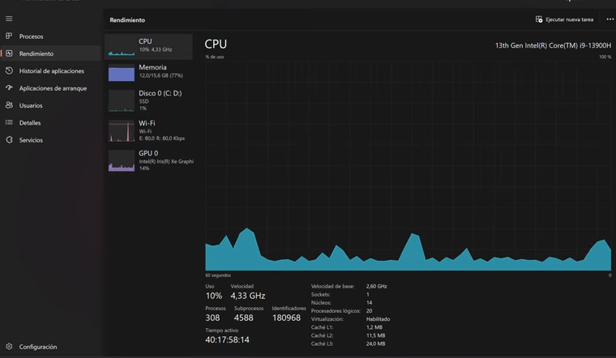
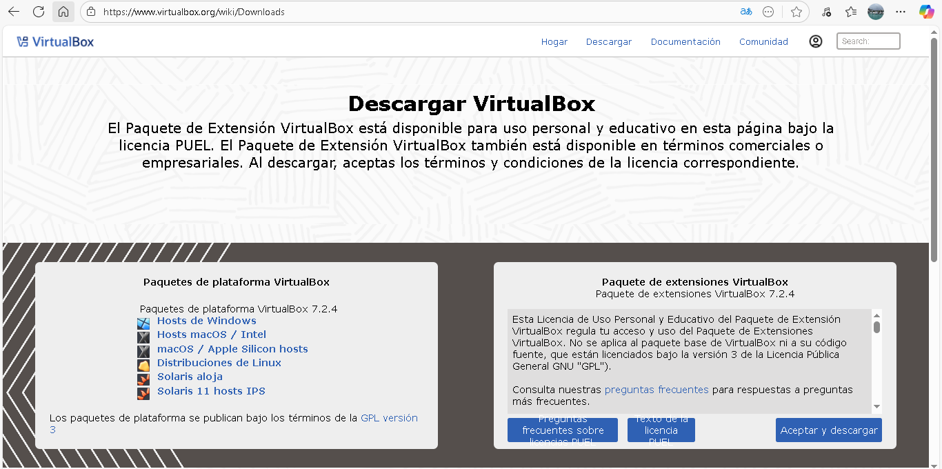
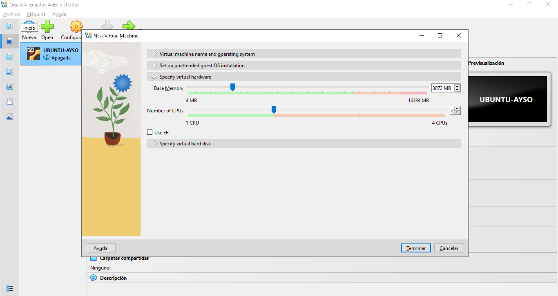
Tecnicatura Universitaria en Programación a Distancia
Creación de la Máquina Virtual
1
2
3

Slide 6
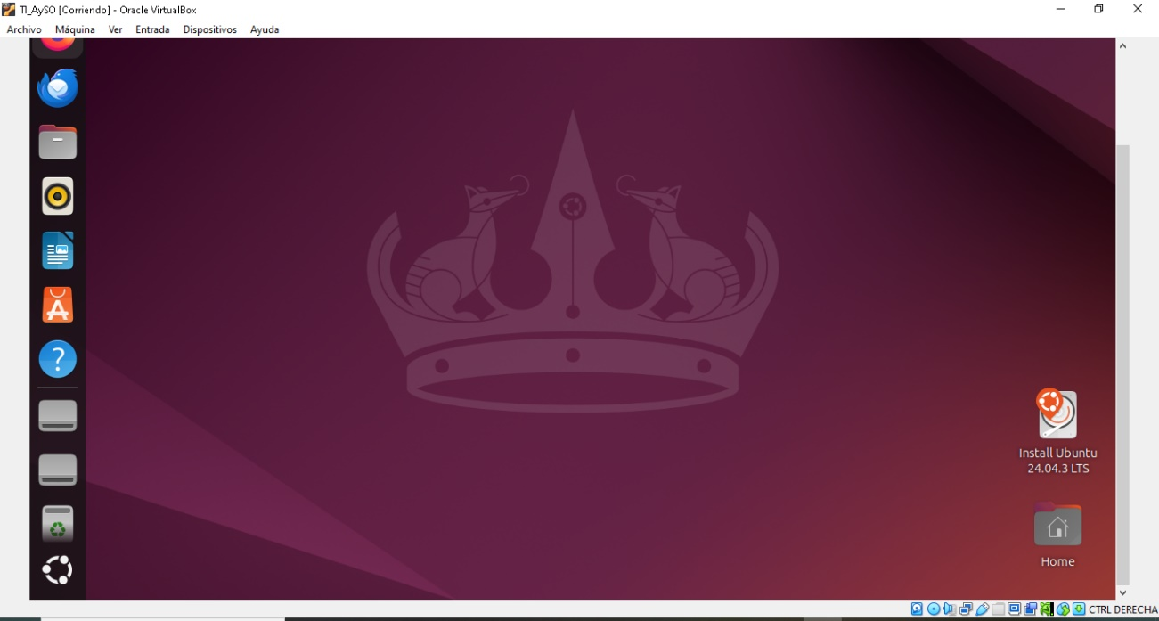
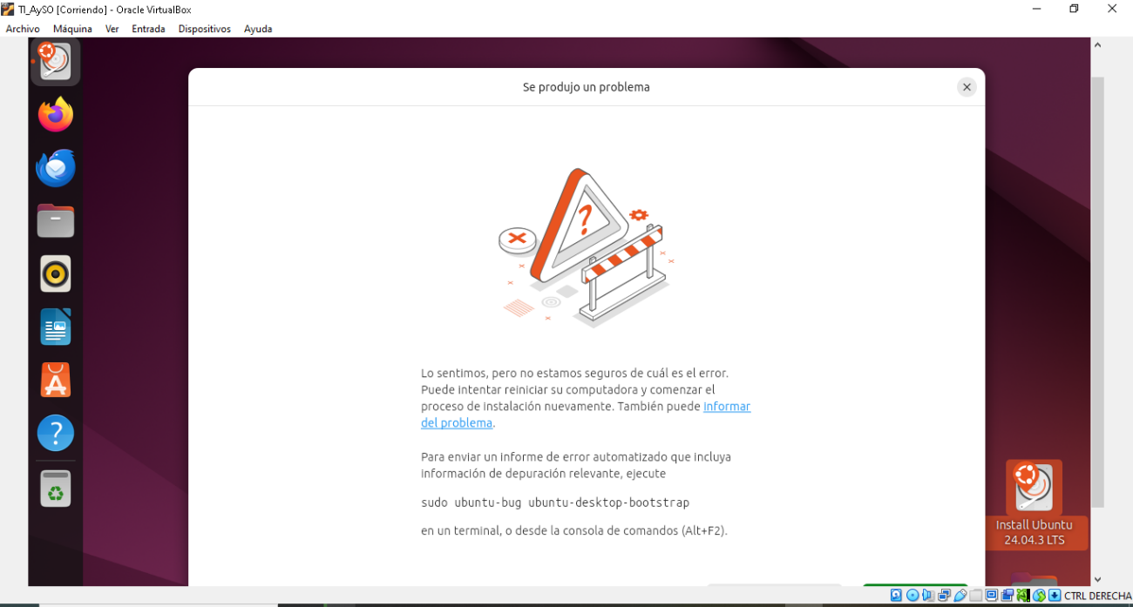
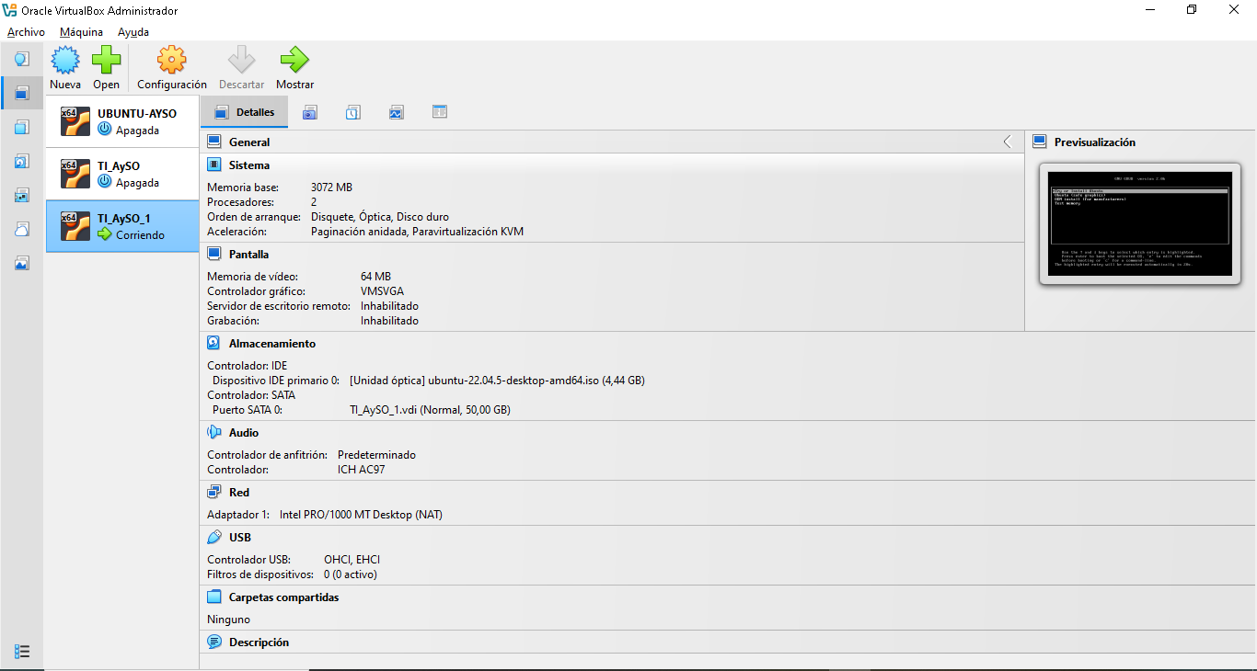
Tecnicatura Universitaria en Programación a Distancia
Instalación de Ubuntu
Instalación de Ubuntu 24.04.3 LTS manualmente
Error típico de Ubuntu 24.04 en VirtualBox cuando hay un problema con la compatibilidad del sistema “live”.
Procedí a descargar la versión Ubuntu 22.04.5 LTS

Slide 7
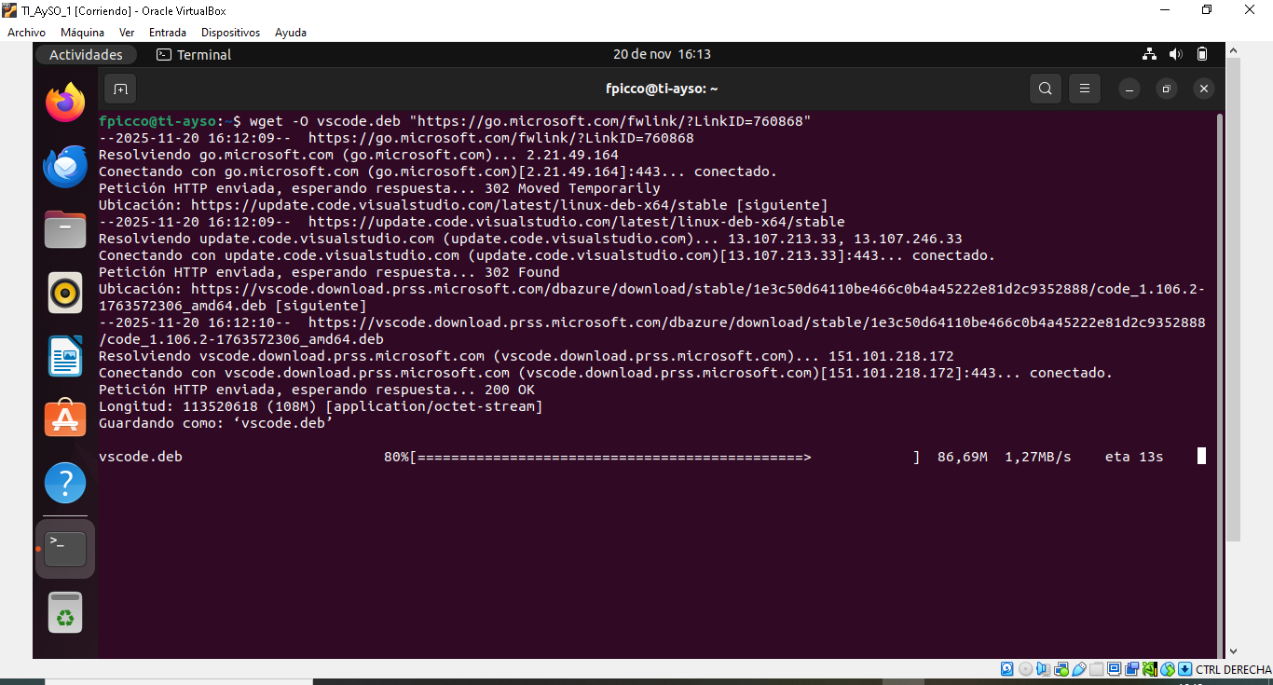
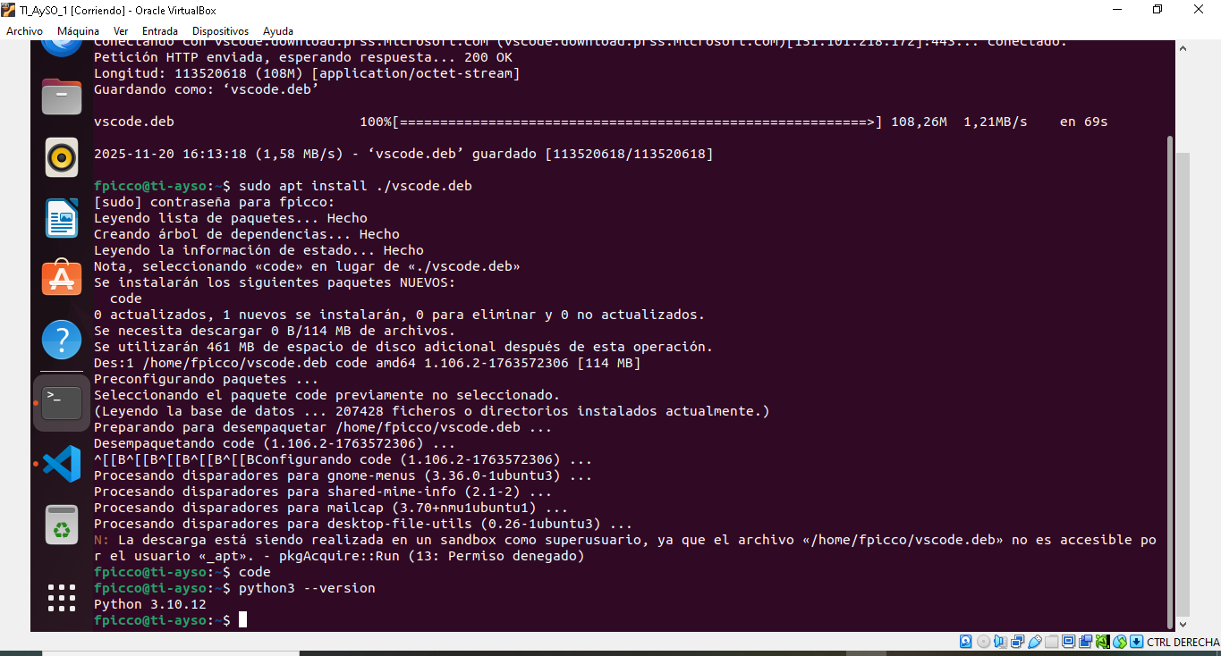
Tecnicatura Universitaria en Programación a Distancia
Instalación del Entorno de Desarrollo
Instalació n de VS Code
Verifiqué que Python esté instalado.

Slide 8
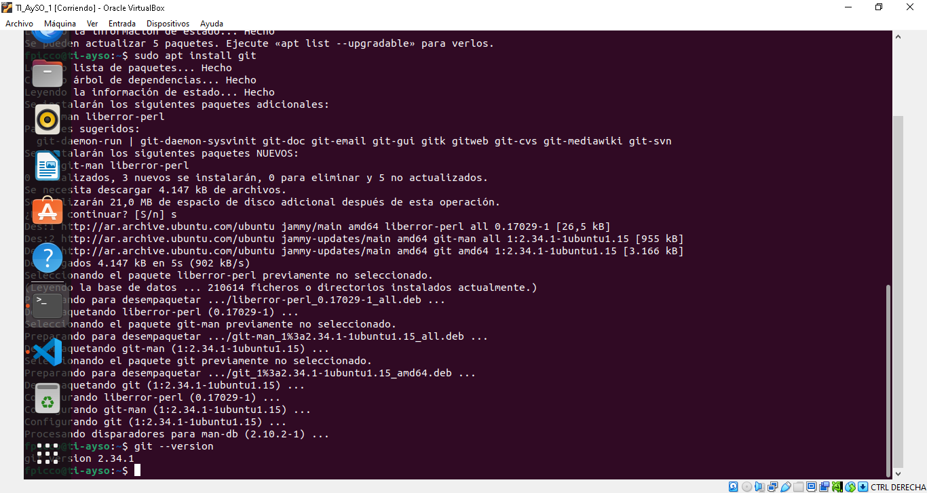
Tecnicatura Universitaria en Programación a Distancia
Instalación del Entorno de Desarrollo
Instalació n de git y verificación
Git es un sistema de control de versiones. Su función principal es registrar los cambios de un proyecto a lo largo del tiempo.
La Terminal de Linux me permitió interactuar directamente con el sistema operativo Ubuntu mediante comandos, realizar tareas de administración, navegar directorios y ejecutar el script de Python del proyecto.

Slide 9
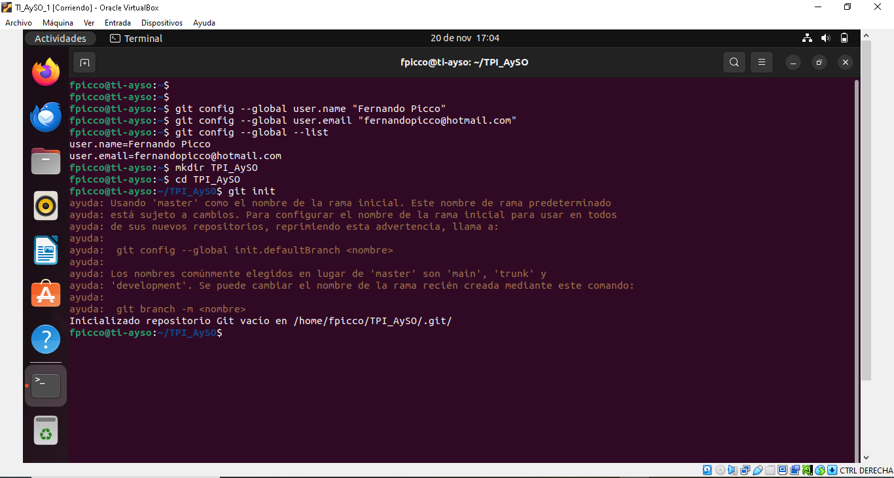
Tecnicatura Universitaria en Programación a Distancia
Creación de la carpeta “TPI_AySO” e inicialización de repositorio
Desde la Terminal de Ubuntu configuré mi identidad en Git y creé un repositorio local mediante el comando git init. Esto permitió comenzar a versionar el proyecto y posteriormente vincularlo con GitHub para su publicación.

Slide 10
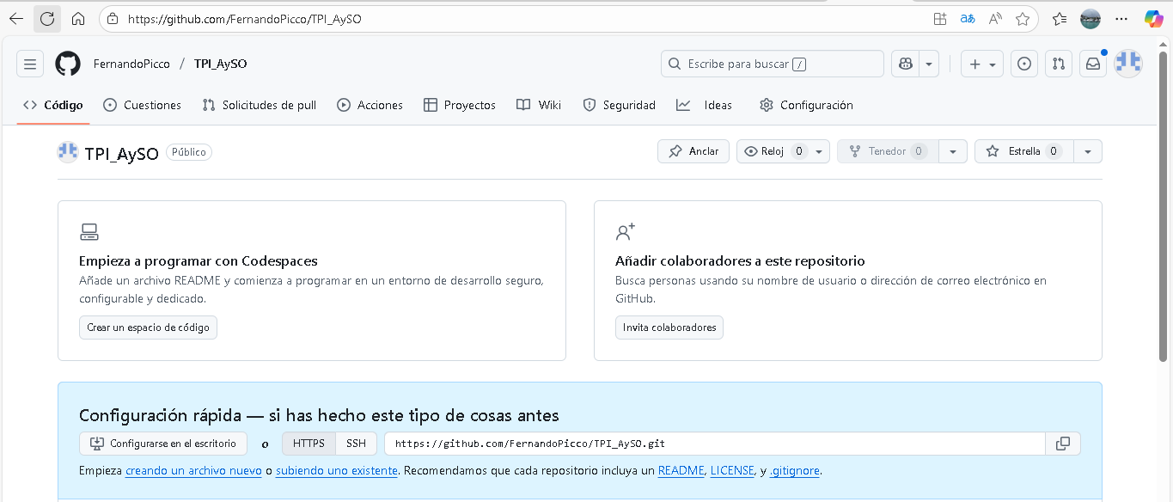
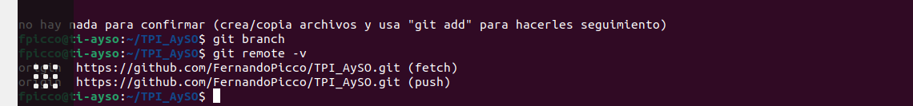
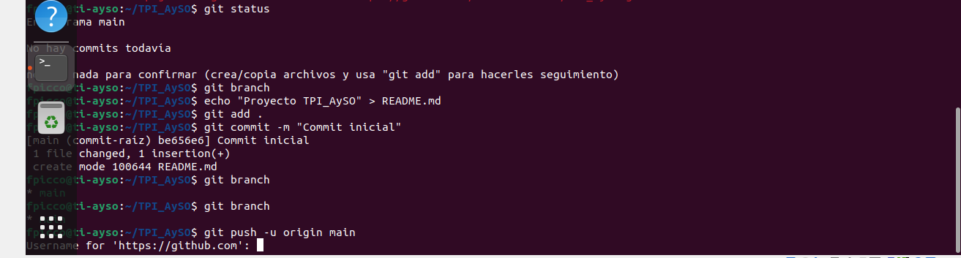
Tecnicatura Universitaria en Programación a Distancia
Uso de Git y GitHub en el proyecto
Creación del repositorio GitHub (desde la web) y primeros commits
Inicialización del repositorio
Conexión con GitHub y Push Final

Slide 11
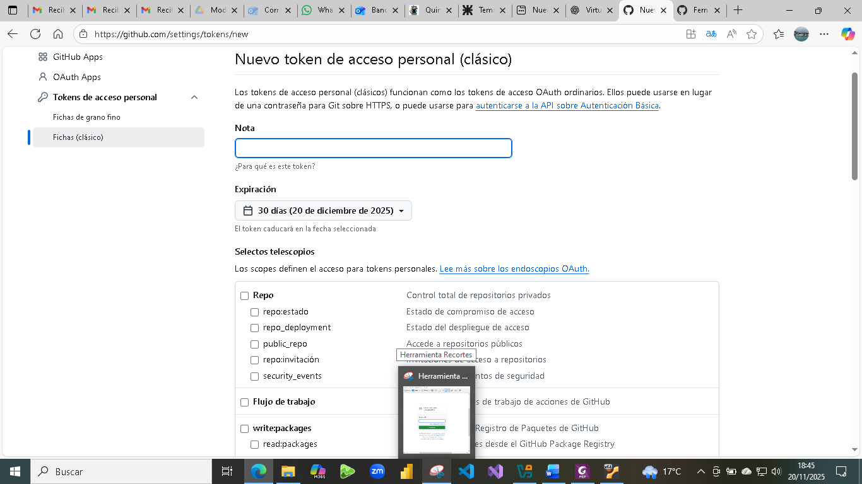
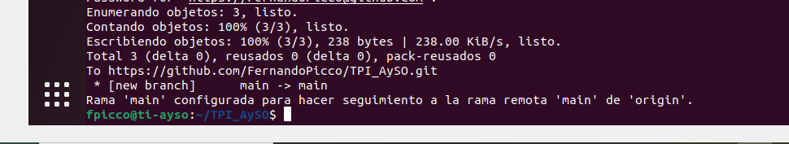
Tecnicatura Universitaria en Programación a Distancia
Problemas con autenticación de GitHub (Token)
Error de autenticación.
Solución: creación de token personal.
Push realizado correctamente / repositorio sincronizado

Slide 12
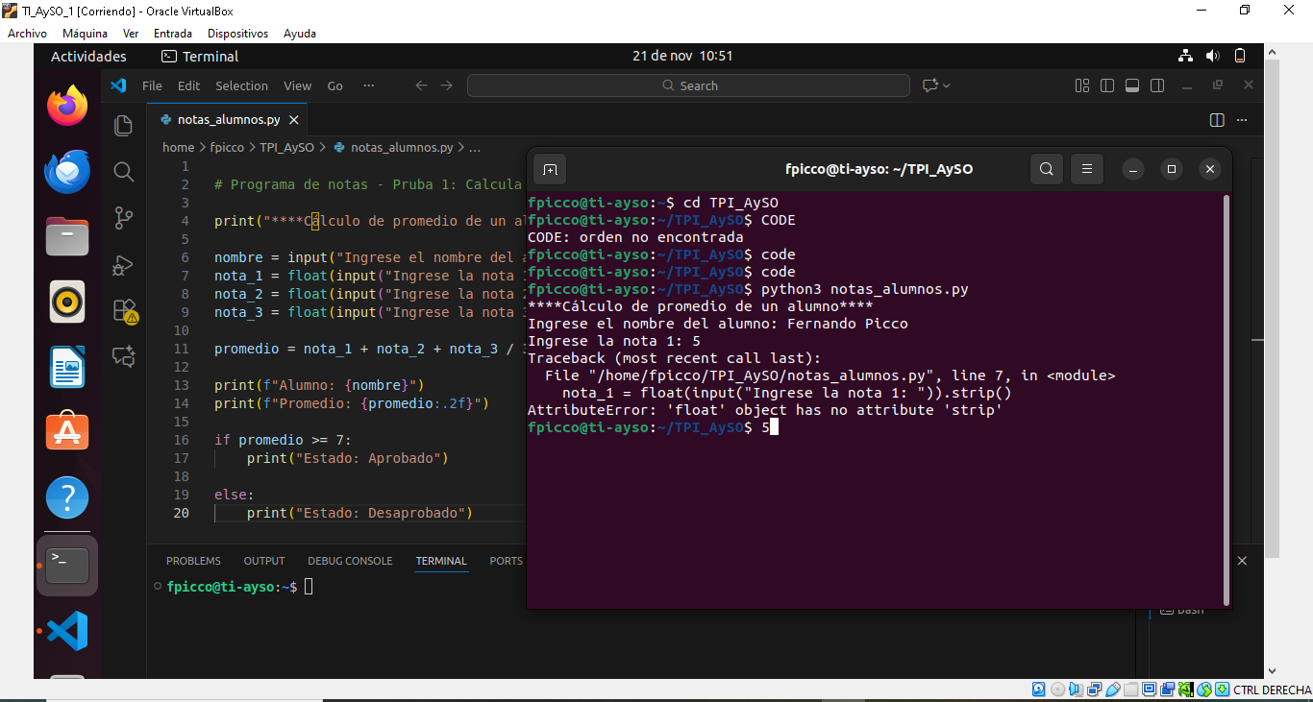
Tecnicatura Universitaria en Programación a Distancia
Caso Práctico: Gestión de Notas de Alumnos en Python dentro de una Máquina Virtual Ubuntu
Desarrollo del script en Python.
Ejecución y pruebas en la VM Ubuntu.
Carga de alumnos y cálculo de promedios.
Validaciones y estadísticas finales.
Script funcional y probado.

Slide 13
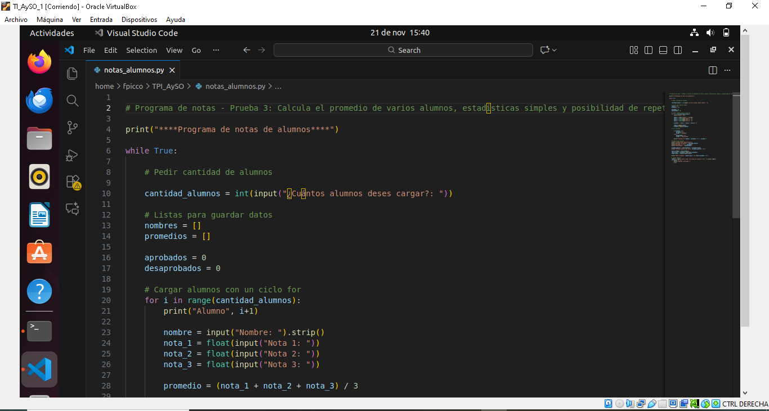
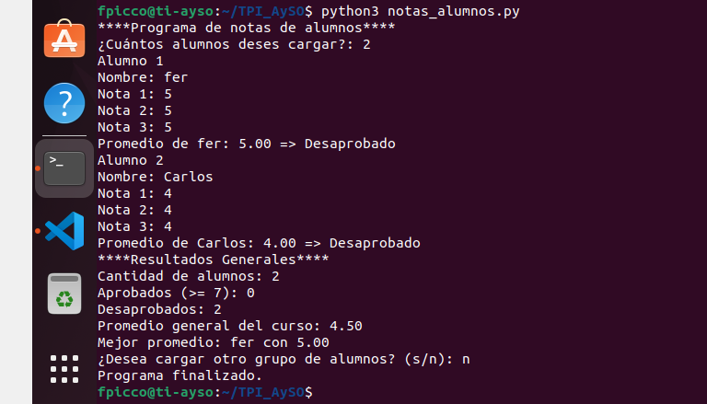
Tecnicatura Universitaria en Programación a Distancia
Resultados y Pruebas: Ejecución Correcta.
Estadística del Programa.

Slide 14
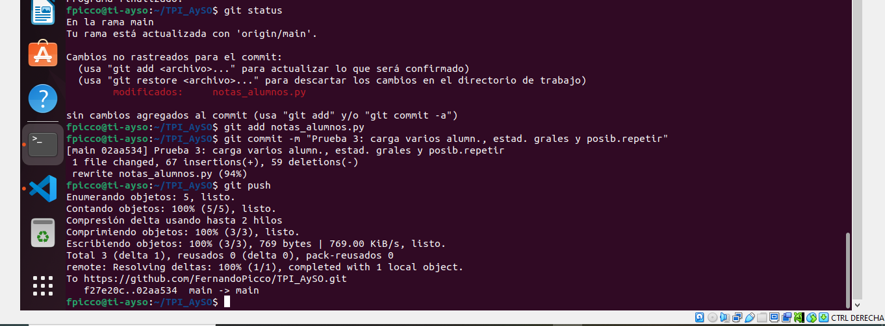
Tecnicatura Universitaria en Programación a Distancia
Resultados y Pruebas: Commits realizados
Se agregaron los cambios del script notas_alumnos.py. Se registró el avance en el repositorio local mediante:

Slide 15
Tecnicatura Universitaria en Programación a Distancia
Dificultades y Soluciones
ISO incompatible
Token de GitHub
Teclado de VS Code
# ~ {} []

Slide 16
Tecnicatura Universitaria en Programación a Distancia
Conclusiones
Se integraron los contenidos de virtualización, administración de Linux y Programación en Python dentro de un entorno práctico y controlado.
La instalación y configuración de la máquina virtual permitió comprender los desafíos reales de compatibilidad entre versiones de Ubuntu y VirtualBox.
La configuración de Git y GitHub, junto con los problemas del token de autenticación, aportaron una experiencia concreta sobre buenas prácticas de seguridad y control de versiones.
El caso práctico en Python validó el funcionamiento del entorno virtual y reforzó conceptos de programación, pruebas y depuración.
El trabajo permitió adquirir habilidades aplicables al ámbito profesional: gestión de entornos, uso de herramientas de desarrollo y trabajo con repositorios remotos.

Slide 17
Tecnicatura Universitaria en Programación a Distancia
¡Muchas gracias por la atención!

